Slide 1
Создание регионального фонда пространственных данных. Внедрение цифровых сервисов управления имуществом

Slide 2
ОСНОВНЫЕ ТЕЗИСЫ ДОКЛАДА
Создание регионального фонда пространственных данных. Проблематика наполнения Фонда пространственными данными:
Отсутствие юридически значимых данных
Отсутствие единого реестра объектов имущества
Необходимость в оцифровке бизнес-процессов при управлении землей и имуществом
Отсутствие тиражируемых типовых решений при управлении имуществом
2. Необходимость оперативного внедрения цифровых сервисов управления имущества с элементами искусственного интеллекта

Slide 3
РЕГИОНАЛЬНАЯ ГЕОИНФОРМАЦИОННАЯ СИСТЕМА
РЕГИОНАЛЬНЫЕ ИНФОРМАЦИОННЫЕ СИСТЕМЫ
РЕГИОНАЛЬНАЯ
ПЛАТФОРМА ГЕОПРОСТРАНСТВЕННЫХ ДАННЫХ
Инвестиционная карта
Корпорация развития Республики Мордовия
ГИСОГД
Минцифры, Минстрой Республики Мордовия
Ведения реестра неучтенных объектов
Минземимущество Республики Мордовия
ГЕО АПК
Минсельхозпрод Республики Мордовия
АИС ведения реестра земельно-лесного комплекса
Минлесхоз Республики Мордовия
АИС управления дорожным хозяйством
Госкомтранс Республики Мордовия
Территориальная схема обращения ТКО
Минжилкомхоз Республики Мордовия
Региональная
геоинформационная система
Региональный фонд пространственных данных
Анализ данных на основе технологии искусственного интеллекта
Сервисы для бизнеса
Система ИБ и защиты информации

Slide 4
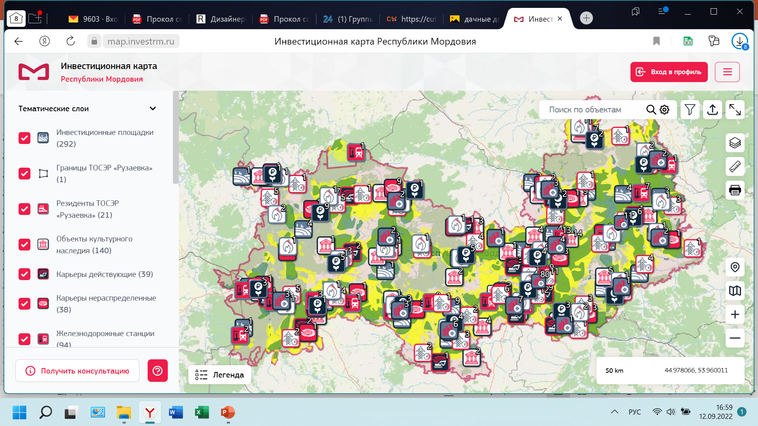
ИНВЕСТИЦИОННАЯ КАРТА РЕСПУБЛИКИ МОРДОВИЯ
Инвестиционная карта - геоинформационная система для демонстрации инвестиционной и социально-экономической привлекательности региона. Создана на платформе «Платформа обработки данных на основе искусственного интеллекта».
Используется для визуализации инвестиционных площадок, проектов, транспортной и инженерной инфраструктуры региона. Всего на карте 20 слоев, 1640 объектов.
Карта разработана с целью выполнения требований Приказа Минэкономразвития России от 30 сентября 2021 года № 591 «О системе поддержки новых инвестиционных проектов в субъекте Российской Федерации («Региональный инвестиционный стандарт»)

Slide 5
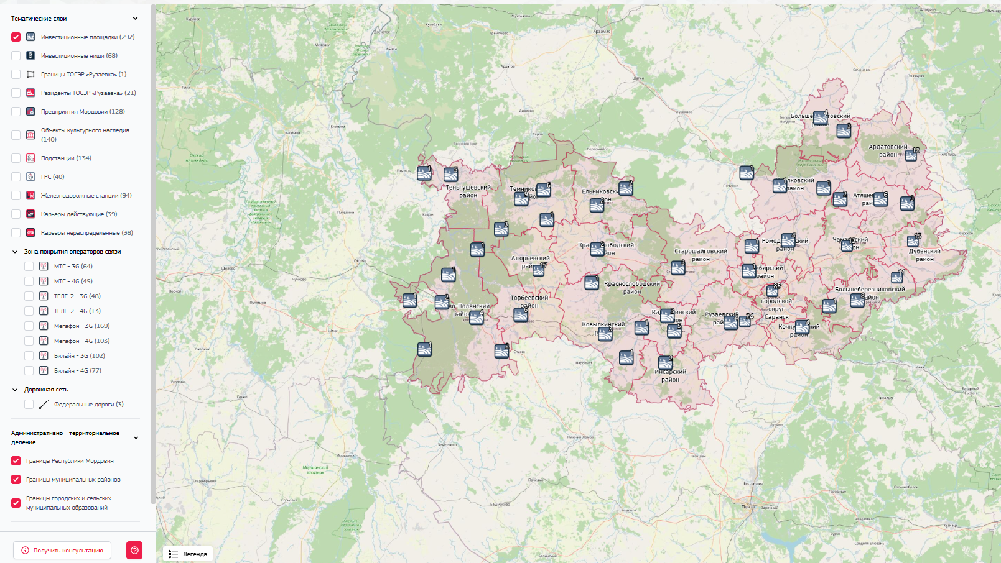
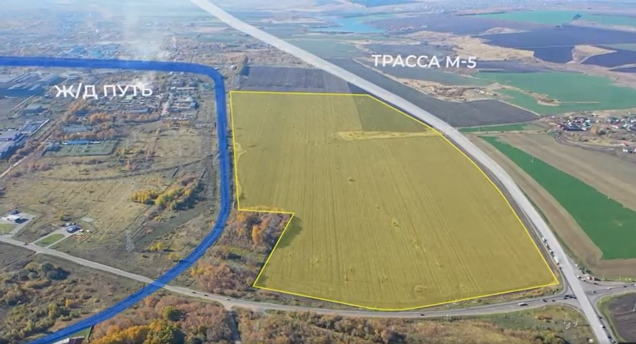
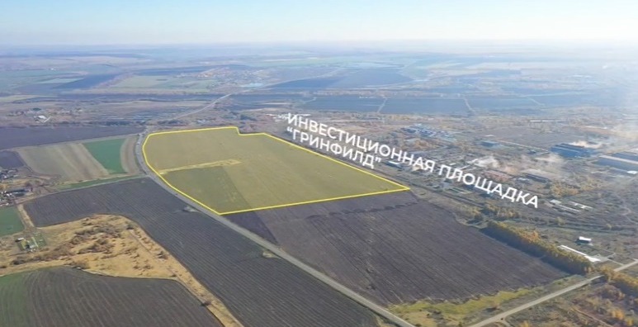
ИНВЕСТИЦИОННАЯ КАРТА «Инвестиционные площадки»
Инвестиционные площадки на карте двух типов: гринфилды и браунфилды. Размещены отдельным слоем на инвестиционной карте Республики Мордовия. Всего на карте размещены 292 свободные инвестиционные площадки

Slide 6
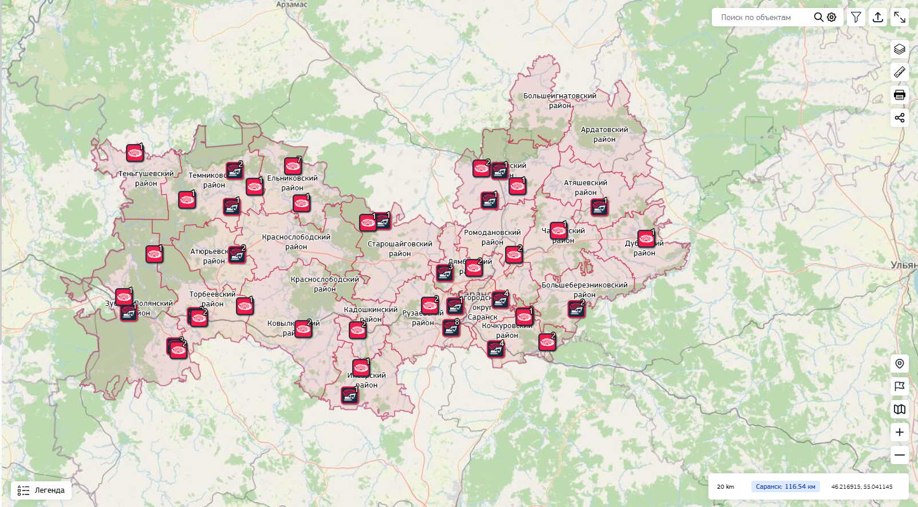
ИНВЕСТИЦИОННАЯ КАРТА «Карьеры»
Карьеры действующие и карьеры нераспределенные

Slide 7
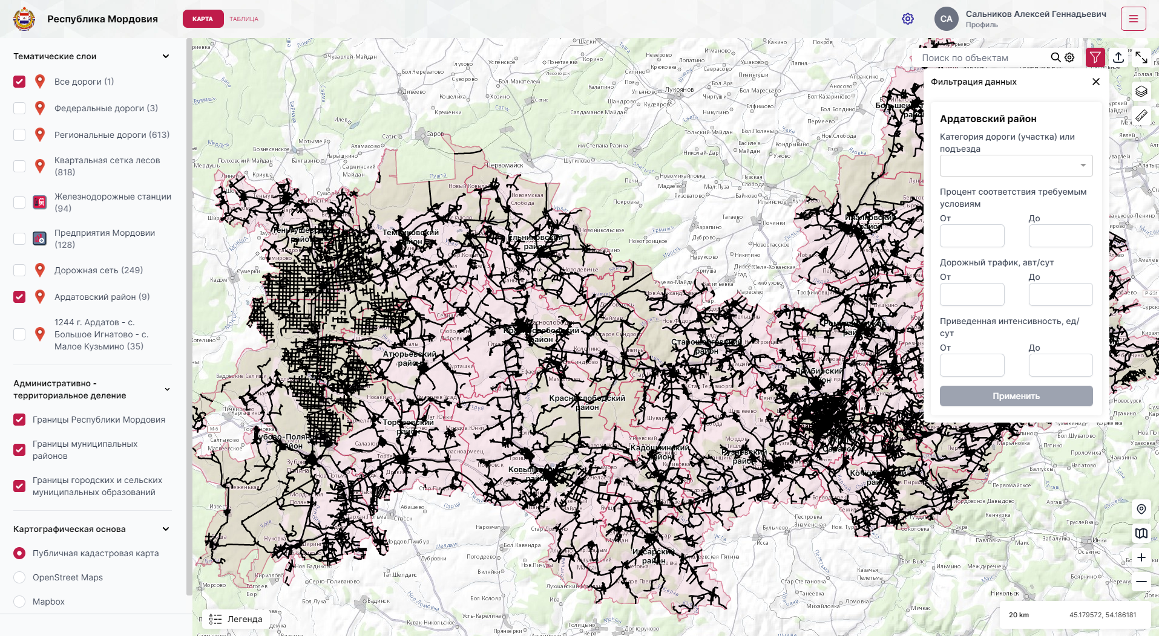
АИС УПРАВЛЕНИЯ ДОРОЖНЫМ ХОЗЯЙСТВОМ
Обеспечение инвентаризации автомобильных дорог и дорожной инфраструктуры, прозрачности работы подрядных организаций по обслуживанию автодорог, контроля качества производимых работ

Slide 8
ГЕО АПК. СТРУКТУРА СИСТЕМЫ
Информационный портал
Центральная система ГеоС
BI система анализа информации
Мобильное приложение
Интеграция с внешними системами

Slide 9
ГЕО АПК. ЦЕНТРАЛИЗОВАННЫЙ СБОР ПОКАЗАТЕЛЕЙ
Разработка форм сбора Производственных показателей
в единой онлайн-системе в разрезе районов и СХТП
Отчеты на ежедневной, еженедельной, ежемесячной, годовой основе
1
3
2
Разработка сводно-аналитического материала
4
Поддержка и консультирование пользователей

Slide 10
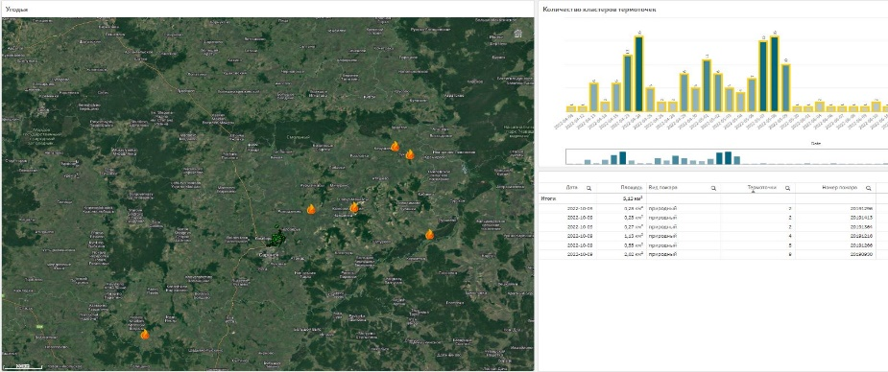
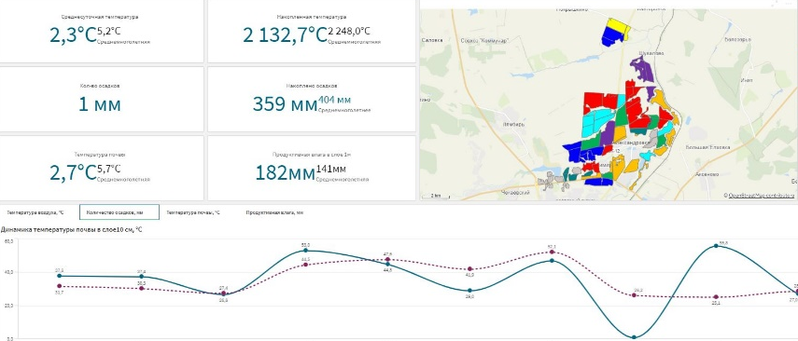
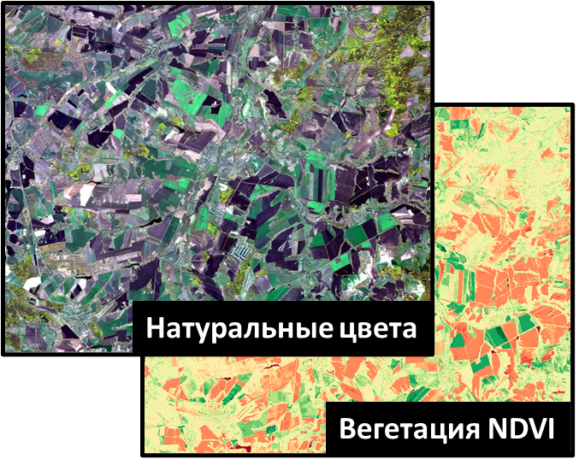
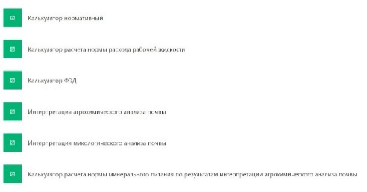
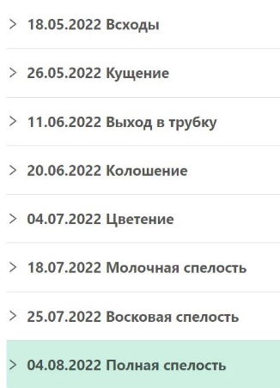
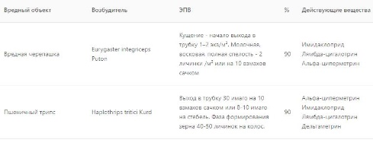
ГЕО АПК. ИНТЕГРАЦИЯ С ВНЕШНИМИ СИСТЕМАМИ
Автоматизированное получение информации о пожарах (сервис СКАЭКС)
Ежедневное получение информации о метеопоказателях (сервис ИКИ РАН)
Потоковое получение космоснимков (Sentinel 2)
Интеграция с сервисом агрокалькулятор (Иннополис)

Slide 11
ТЕРРИТОРИАЛЬНАЯ СХЕМА ОБРАЩЕНИЯ ТКО
Объекты инфраструктуры
Тепловая карта

Slide 12
ТЕРРИТОРИАЛЬНАЯ СХЕМА ОБРАЩЕНИЯ ТКО
В информационной системе «Электронная модель территориальной схемы обращения с отходами» доступен следующий функционал
1
3
визуализация объектов инфраструктуры и отходообразователя на карте
просмотр данных по объектам и по муниципальным образованиям
2
4
тепловая карта по тоннам и километрам
включение и отключение слоев карты с объектами инфраструктуры, отображение направления вывоза отходов
позволяет визуализировать наиболее проблемные территории
заведено 100 %
объектов размещения отходов
и объектов сортировки
МПЗ

Slide 13
ЦИФРОВЫЕ СЕРВИСЫ УПРАВЛЕНИЯ ИМУЩЕСТВОМ
Региональная информационная система учета объектов имущества
Автоматизация системы отчетности
Формирование статистической и аналитической отчетности
.
Дашборд-аналитика
Цифровизация государственных услуг
Муниципальный земельный контроль

Slide 14
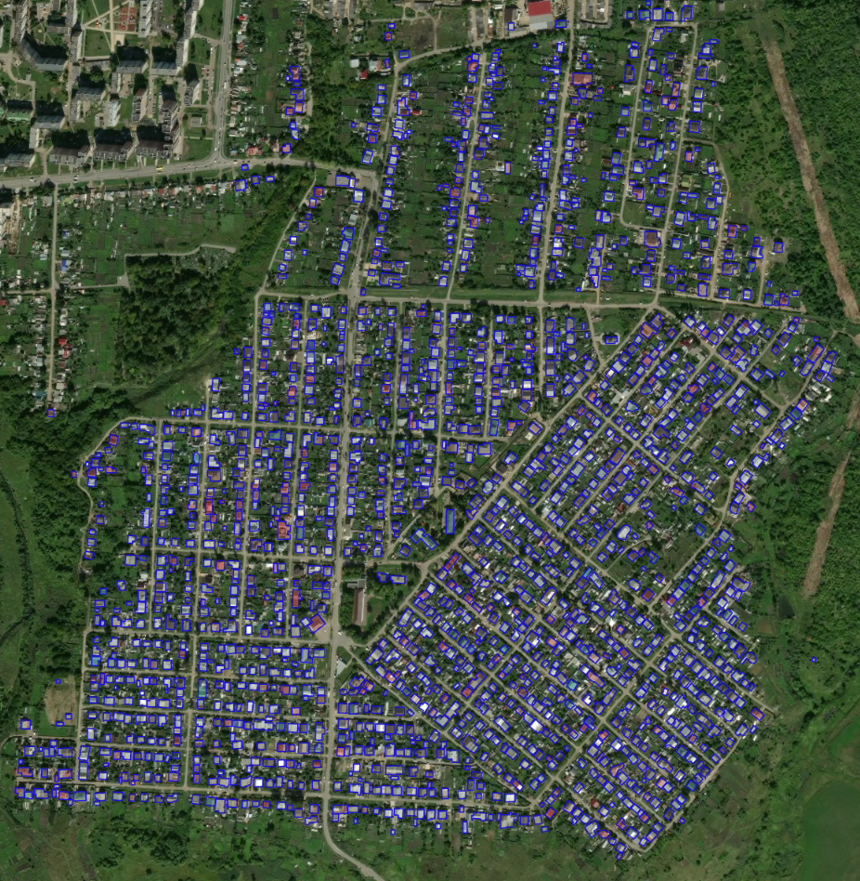
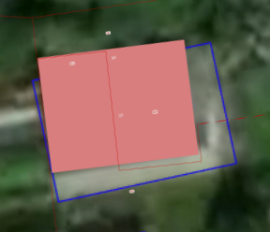
СИСТЕМА ВЫЯВЛЕНИЯ И УЧЕТА НЕДВИЖИМОСТИ НА БАЗЕ ИСКУСТВЕННОГО ИНТЕЛЛЕКТА
Пилотный проект - Посёлок им. Ю. А. Гагарина, микрорайон, Саранск.
Система обеспечивает мониторинг и анализ землепользования физическими и юридическими лицами на основе облетов беспилотниками
На пилотной территории в автоматическом режиме получены снимки 1603 объектов строительства
Синяя граница - выявление несоответствия границ фактического объекта строительства зарегистрированным кадастровым границам.
Красная заливка - кадастровые объекты строительства, поставленные на учет в Росреестре с координатами.

Slide 15
МУНИЦИПАЛЬНЫЙ ЗЕМЕЛЬНЫЙ КОНТРОЛЬ
(с применением платформы обработки данных на основе искусственного интеллекта)
ВОЗМОЖНОСТИ
ЭФФЕКТЫ ОТ ВНЕДРЕНИЯ
Автоматизация процессов определения границ объектов недвижимости, с определением площади и физического расположения данных объектов, формирования состава сведений, инвентаризация и учет состояния объектов недвижимости и земельных участков, создание цифровых карт детектированных объектов, реестров «чистых» объектов и объектов с нарушениями
Выявление бесхозяйных недвижимых объектов, самовольных построек, иных объектов недвижимости с целью их постановки на кадастровый учет в государственном кадастре объектов недвижимости
Прогнозирование и увеличение объемов доходов бюджета за счет платежей, связанных с использованием земель, а также связанных с вовлечением объектов недвижимости в налоговый оборот
Увеличение доходов бюджета за счет платежей, связанных с использованием земель и вовлечением объектов недвижимости в налоговый оборот
Оптимизация ручного труда, существенное сокращение временных затрат на поиск и анализ объектов, выявление нарушений и более эффективное использование фонда оплаты труда сотрудников, повышение эффективности и результативности их действий
Обеспечение своевременного и качественного мониторинга, контроля, оценки состояния и использования недвижимого имущества и повышение эффективности управления и рационального использования земель и объектов капитального строительства, выявления и устранения инцидентов и нарушений законодательства

Slide 16
ЦИФРОВИЗАЦИЯ ГОСУДАРСТВЕННЫХ УСЛУГ
УСЛУГИ
Предоставление выписки из Реестра государственного имущества об объекте учета
Предоставление информации об объектах недвижимого имущества предназначенных для сдачи в аренду
Предоставление земельного участка в аренду без торгов
БЫЛО
СТАЛО

Slide 17
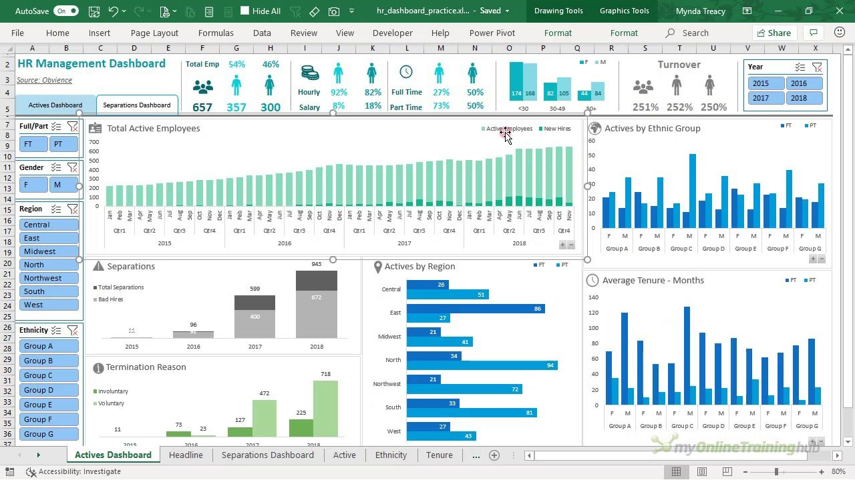
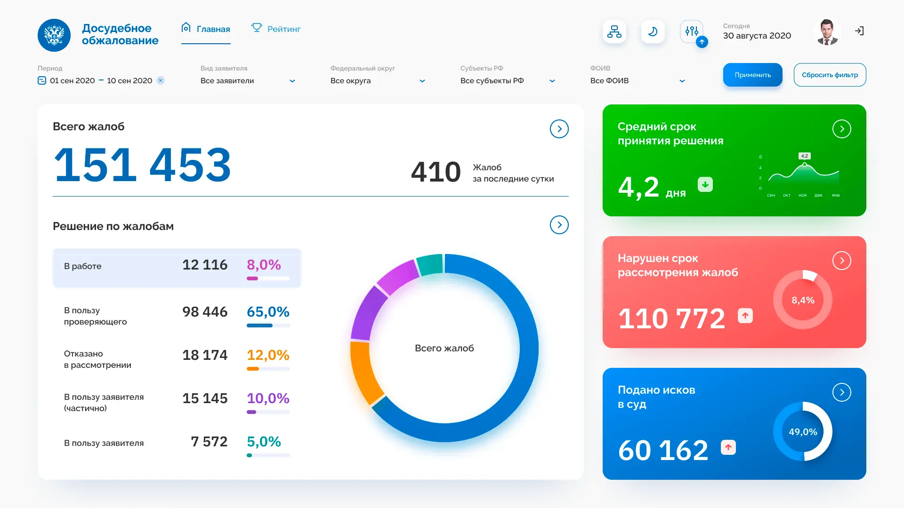
ДАШБОРД-АНАЛИТИКА
ВОЗМОЖНОСТИ
Аккумулируют информацию в одном месте
Автоматизируют аналитику
Ускоряют процесс принятия решений
Отражают ситуацию и подсвечивают проблемные места
Ускорение принятия управленческих решений
Удобство отслеживания изменения данных в режиме реального времени

Slide 18
Спасибо за внимание!

